Slide 1
Soft skills for Engineers.
Lecture 16.

Slide 2
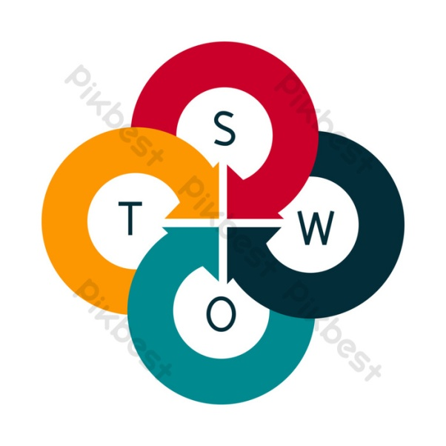
16-MAVZU
SWOT TAHLIL VA O’Z-O’ZINI BAHOLASH
SWOT TAHLIL TIZIMI

Slide 3
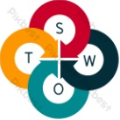
1. SWOT tahlil dastagi
2. O’z-o’zini tekshirish.
3. O’z-o’zini baholash
4. Nazorat savollari.
5. Foydalanilgan va tavsiya etilgan adabiyotlar
REJA

Slide 4
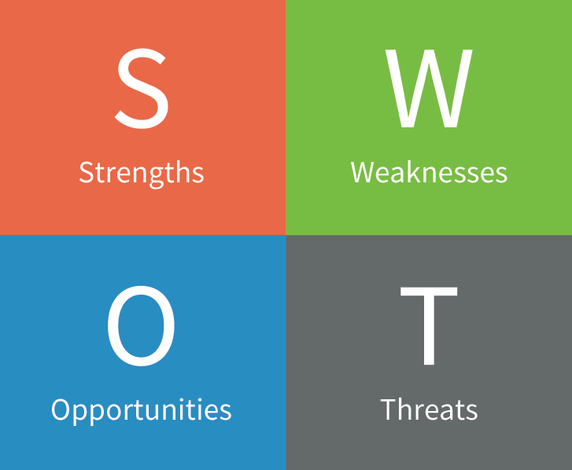
SWOT TAHLIL TIZIMI
SWOT tahlillari – bu tashkilotning ichki va tashqi muhit omillarini aniqlash va ularni to'rt toifaga ajratishdan iborat strategik rejalashtirish usuli:
Kuchlar(kuchli),
Weaknesses (zaif tomonlar),
Imkoniyatlar (imkoniyatlar)
Threats (tahdidlar).

Slide 5
KUCHLI VA ZAIF TOMONLARI
Korxonaning kuchli tomonlari-bu muvaffaqiyatli bo'lgan yoki qo'shimcha imkoniyatlar taqdim etadigan xususiyatlari.
Mavjud tajriba, noyob resurslardan foydalanish, ilg'or texnologiyalar va zamonaviy asbob-uskunalar mavjudligi, yuqori malakali xodimlar, va boshqalardan iborat bo'lishi mumkin.
Korxonaning zaif tomonlari-bu korxonaning ishlashi uchun muhim bo'lgan narsaning yo'qligi yoki boshqa kompaniyalar bilan taqqoslaganda va kompaniyani noqulay holatga keltirib chiqaradigan narsa.

Slide 6
SWOT TAHLIL MATRITSASI
 | Kuchli tomonlar | Zaif tomonlar
Imkoniyat-lar | S-O | W-O
Havf-hatarlar | S-T | W-T

Slide 7
SWOT TAHLIL
Uzoq muddatli istiqbol va korporativ rivojlanish dasturida SWOT tahlillari kompaniyanning
VISIONi,
MISSIONi
va uzoq muddatli kursini shakllantirish va uning maqsadlari va maqsadlarini aniqlash o'rtasidagi oraliq aloqadir.

Slide 8
SWOT TAHLIL
SWOT tahlillari amalga oshirilishi mumkin:
umuman, kompaniya boyicha,
ayrim biznes yo'nalishlari bo'yicha,
firma faoliyat yuritadigan alohida bozorlar, mahsulot yki jarayonlar bo’yicha.

Slide 9
SWOT TAHLIL
SWOT tahlilini o'tkazishdan oldin, firma va tashqi muhitning o'zaro ta'siri o'rganiladigan davrni aniqlash kerak.
Bu bo'lishi mumkin:
joriy davr - kompaniyaning mavjud kuchlari va zaif tomonlari va hozirgi bozor holati o'rganilmoqda,
qisqa muddatli istiqbol (an'anaviy tarzda, 1-2 yil ichida, umuman, atrof-muhitning turbulentligi darajasi bilan belgilanadi),
o'rta muddatli istiqbol (an'anaviy ravishda, 3-5 yil ichida),uzoq muddatli istiqbol (5 yildan ortiq bashorat).

Slide 10
SWOT TAHLIL
Nima kilmoq kerak? | Foyda va imkoniyatlarni birlashtiradigan yo'nalishlar
Nima bilan kurashish? | Kompaniyaning afzalliklari bor, ammo tahdidlar mavjud
Nimadan ozod bolish? | Kompaniyaning zaif tomonlari va jiddiy tahdidlar mavjud bo'lgan yo'nalishlari
Nimani rivojlantirish kerak? | Imkoniyatlardan foydalanish kompaniyaning zaif tomonlari bilan cheklangan joylar

Slide 11
SWOT TAHLIL MUAMMOLARI
Kuchli tomonlari | Zaif tomonlari
Soddalik | Olingan ma’lumotlar bilan nima qilish kerakligi aniq emas
Ko’p variant natija beradi | Variantlardan tanlash uchun mezonlar mavjud emas

Slide 12
SWOT TAHLIL TIZIMI
SWOT TAHLIL TIZIMI
SWOT tahlil - qudratli boshqaruv dastagi, sizning imkoniyatlaringizni kashf etish va namoyon qilishga yordam beradi.
SWOT tahlili yordamida Siz bozorda muvaffaqiyatli raqobatlasha olishingiz imkonini baholaysiz, raqobatchilardan farqlashingizga yordam beradigan strategiyani ishlab chiqishiz mumkin.

Slide 13
SWOT TAHLIL
S – KUCH
KUCHLI TOMONLAR
MUHIT: MAKRO-, MEZO-, МIKRO-
STEP-OMILLAR:
S - IJTIMOIY
T – TEXNIKA-TEXNOLOGIK
E - IQTISODIY
P - SIYOSIY
W – ZAIFLIK
ZAIF TOMONLARI
MUHIT: MAKRO-, MEZO-, МIKRO-
STEP-OMILLAR:
S - IJTIMOIY
T – TEXNIKA-TEXNOLOGIK
E - IQTISODIY
P - SIYOSIY
O – IMKONIYATLAR
TASHQI IMQONIYATLAR
MUHIT: MAKRO-, MEZO- МИКРО-
STEP-OMILLAR:
S - IJTIMOIY
T – TEXNIKA-TEXNOLOGIK
E - IQTISODIY
P - SIYOSIY
T – HAVFLAR
TASHQI HAVFLAR
MUHIT: MAKRO-, MEZO-, МIKRO-
STEP-OMILLAR:
S - IJTIMOIY
T – TEXNIKA-TEXNOLOGIK
E - IQTISODIY
P - SIYOSIY

Slide 14
O’Z-O’ZINI BAHOLASH NATIJALARI
Yuqori baho
Manmanlik
O’ziga ishonch
Mos baho
O’ziga ishonmaslik
Past baho

Slide 15


ORTIQCHA YUQORI BAHO
O'z-o'zini baholashda o’ta yuqori baholar sohiblari o'z malakalarini oshirib oladi, o'zlarini mumkin bo'lgan muammolarga duch etishga olib keladi.

Slide 16

ORTIQCHA PAST BAHO
Past baholar egalari o'zini kam hurmat qiladi va boshqalarga salbiy munosabatda bo'ladi.
O'z-o'ziga ishonch va o'z shaxsiyatiga hurmatsizlik qiladi.
Bunday odamlar zaif, sezilarli yutuqlarga erisha olmaydilar.
Ular atrofdagi dunyoga ishonishmaydi.

Slide 17

TO’G’RI BAHO
Etarlicha to’g’ri baho egalari:
o'z-o'zini hurmat qiladi,
odatda kuchli va zaif tomonlarini yaxshi biladi,
shuning uchun ularni vaqtida ko'rsatish yoki yashirish mumkin.
Bunday odamlar o'zlariga ijobiy munosabatda bo'lib, atrofdagi dunyoga ochiq bo’ladi.

Slide 18
O'z-o'zini hurmat qilish va shaxsning sifati
O'z-o'zini hurmat qilishning etarli darajasi odamda o'ziga ishonch, o'z-o'zini tanqid qilish, qat'iyatlilikni shakllantirishga yordam beradi.
Etarli o'z-o'zini hurmat qilishning ta'lim va ijtimoiy faoliyat bilan aloqasi ham mavjud.

Slide 19
O'z-o'zini hurmat qilish va shaxsning sifati
O'z-o'zini hurmat qilish tendentsiyasiga ega bo'lgan o'smirlar o'z faoliyatida etarlicha cheklovlar va muloqotga ko'proq e'tibor berishadi va kam miqdorda.
O'z-o'zini hurmat qiladigan o'smirlar depressiv tendentsiyalarga moyil.

Slide 20

O'z-o'zini hurmat qilishning muhim sohalari
oqishdagi va mehnatdagi muvoffaqiyatlar,
ilmiy faoliyat natijalari,
tashqi ko'rinishi,
jismoniy qobiliyatlari va yutuqlari,
sog’lig’i va muammolari,
xatti-harakatlar va natijalari,
ijtimoiy qabul qilinishi.

Slide 21
Benchmarking tushunchasi
Benchmarking - faoliyatni takomillashtirish vositasi. Ingliz tilidagi "benchmark" (daraja, balandlik) va "mark”, ya'ni "balandlik belgisi”dir.
Benchmarking - etakchilarning ustunlikka erishish yo'lidagi eng yuqori ko'rsatkichlarni va ularga kerak bo'lgan ko'nikmalarni aniqlashning uzluksiz tizimli jarayoni, shuningdek, o‘zining ish samaradorligini oshirishga qaratilgan harakatlarni rag'batlantirishdir.

Slide 22
Benchmarking tushunchasi
Bu o'zgarishlarni rag'batlantirish va faoliyat ko'rsatkichlarini optimallashtirish strategiyasidir.
Benchmarking - etakchi sifatida e'tirof etilgan eng kuchli raqobatchilarga nisbatan mahsulot, xizmat va amaliy tajribani taqqoslashning doimiy jarayonidir.
Benchmarking-biznes-jarayonlarning o'zaro bog'liq ko'rsatkichlari tizimiga asoslangan samaradorlikni qiyosiy tahlil qilishdir.

Slide 23
Benchmarkingning kalit so’zlari
eng yaxshi amaliyot,
boshqa birovning tajribasi bilan tanishish,
eng yaxshi tajriba,
fikr manbalari,
puxta o'rganish,
mahsulotlar va texnologiyalarni skanerlash va nusxalash,
kichik narsalarni kiritish.

Slide 24
Benchmarking maqsadi va vazifalari
Benchmarkingning maqsadi boshqalarning tajribasini qabul qilishni o'rganishdir.
Qiyoslash vazifasi raqobatchilarning etakchi mavqeiga ega bo'lishining o'ziga xos afzalliklari bilan tushunish.
Tarmoqda takomillashtirish dinamikasini kuzatib borish, hamma narsani o’ziga olish va tezda amalga oshirish.

Slide 25
Benchmarking kachon foydalaniladi
Benchmarking asosan taniqli rahbarlarning jarayonlari va ko'rsatkichlarini taqqoslash uchun ishlatiladi.
Shu asosda, tashkilot va uning eng muvaffaqiyatli raqibi o'rtasidagi ko'rsatkichlardagi farq baholanadi.
Odatda benchmarking uchun eng umumiy jarayonlar qo'llaniladi: texnologiyalarni takomillashtirish, yangi mahsulotlarni ishlab chiqish, logistika.

Slide 26
Strategik benchmarking
Raqobatda pozitsiyalarini mustahkamlash maqsadida mehnat unumdorligini keskin oshirish va ishlab chiqarish hajmini oshirish uchun foydalaniladi.
Buning uchun kompaniya keskin o’sishi kerak.

Slide 27
Strategik benchmarking
Strategik benchmarking bir necha usullar bilan amalga oshirilishi mumkin, xususan:
tashkilotning o'z strategiyasi va moliyaviy ko'rsatkichlarini raqobatchilarning strategiyasi va ko'rsatkichlari bilan taqqoslash;

Slide 28
Strategik benchmarking
raqobatchilarning kuchli va zaif tomonlarini tahlil qilish va shu asosda tashkilotning raqobatchilardan ustun turishi va uning raqobatbardoshligini oshirish uchun qanday yaxshilanishlarni talab qilishi mumkinligini aniqlash.

Slide 29
Benchmarking jarayoni
Benchmarking ob’ektini tanlash,
Benchmarking bo’yicha sherik topish,
Axborotni to’plash,
Axborotni tahlil qilish,
Tashkilot va uning qiyosiy hamkori o'rtasidagi faoliyat ko'rsatkichlarining farqini aniqlang,

Slide 30
Benchmarking jarayoni
Funktsional maqsadlarni shakllantirish
Harakat rejalarini ishlab chiqish
Rejalarni bajaring, ularning samaradorligiga ishonch hosil qiling, erishilgan yutuqlarni baholang
Hamma narsani qaytadan boshlang va qaytaring.

Slide 31
Hodim reytingi
Baho
Anketa
Taqqoslash
360°

Slide 32
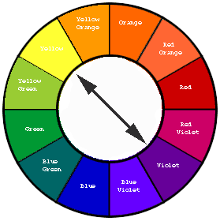
Hodimni samaradorligini baholash
usullari
Doimiy baholash:
Yillik baholash
kompleks baholash
O’z-o’zini baholash
Mahsus baholash:
Zahiraga olish uchun
Rivojlantirish uchun
Loyiha:
Saloxiyat boyicha
Innovatsion saloxiyat
Yangi loyiha
Notes:
В современной практике кадрового менеджмента накоплен большой арсенал методов и технологий деловой оценки персонала. Потребность управленческих систем в достижении высокого качества результатов деятельности за счет принятия оптимальных решений инициировала возникновение в менеджменте целого направления – оценочного управления, ключевым элементом которого является оценка персонала. При раскрытии понятия «оценка» многие авторы опираются на три существенных признака оценки персонала:
Принадлежность к субъекту. Оценка свойственна любому человеку, поскольку отражает его восприятие (знание, установки, мнения, представления и др.) объекта оценки. Важно понимать, что в деловой оценке персонала применяются именно субъектные (принадлежащие конкретным субъектам) оценки.
Наличие алгоритма оценки – форма (варианты) и содержание (набор инструментов), структура процесса оценки (последовательность этапов). В практике деловой оценки не принят термин «объективная оценка», акцент смещен на степень достоверности оценки: чем выше, тем она надежнее для принятия оптимальных кадровых решений.
Представленность в определенном итоговом виде. В результате обработки полученной оценочной информации важно получить итоговую оценку (например, рейтинг) или ряд оценок (в частности, степень выраженности того или иного качества, компетенции в баллах). В данном случае оценка выступает как итог, конкретизированный результат оценивания.
32

Slide 33

Hodimni kompleks baholash
usullari
Hodimlarni kompleks baholash
Notes:
В настоящее время в организациях существует несколько способов комплексной оценки:
Оценка результативности в продажах и на производстве. Такой вид оценки возможен в деятельности, в которой есть числовые показатели. Очень быстро можно выявить лидеров и аутсайдеров, если проводить оценку еженедельно, ежемесячно или ежеквартально.
Рэнкинг. Это вид рейтинга руководителей по комплексу основных и косвенных показателей.
Рейтинг по эффективности управления проектами.
Кадровый потенциал. С учетом показателей результативности (по оси Y) и уровня развития корпоративных компетенций (ось X) составляется карта кадрового потенциала. В карте можно проводить зонирование, например, выделять разными цветами – зеленый, желтый и красный.
Overall performance review (Кадровый комитет). Обычно проводится в формате кадрового комитета. Заранее готовятся профайлы на оцениваемых, в которых отражаются биографические данные, повышение квалификации, показатели деятельности, зоны развития и особенности мотивации. На кадровом комитете оцениваемый обсуждается экспертами и выносится решение об отнесении его к той или иной зоне по эффективности, определяется целевая позиция и статус готовности занять эту позицию в будущем.
33

Slide 34
Hodimni kompleks baholash
usullari
Kompleks baholash – bu menejerining ishlashi, salohiyati va vakolatini baholash, ballar va reytingda ifodalangan.
Baholash eng yaxshi boshqaruvchilar guruhini, alohida e'tibor berishni talab qiladigan xavf zonalarini, shuningdek, menejerlarining rivojlanish va o’sish imkoniyatlarini aniqlash uchun amalga oshiriladi.
Notes:
В настоящее время в организациях существует несколько способов комплексной оценки:
Оценка результативности в продажах и на производстве. Такой вид оценки возможен в деятельности, в которой есть числовые показатели. Очень быстро можно выявить лидеров и аутсайдеров, если проводить оценку еженедельно, ежемесячно или ежеквартально.
Рэнкинг. Это вид рейтинга руководителей по комплексу основных и косвенных показателей.
Рейтинг по эффективности управления проектами.
Кадровый потенциал. С учетом показателей результативности (по оси Y) и уровня развития корпоративных компетенций (ось X) составляется карта кадрового потенциала. В карте можно проводить зонирование, например, выделять разными цветами – зеленый, желтый и красный.
Overall performance review (Кадровый комитет). Обычно проводится в формате кадрового комитета. Заранее готовятся профайлы на оцениваемых, в которых отражаются биографические данные, повышение квалификации, показатели деятельности, зоны развития и особенности мотивации. На кадровом комитете оцениваемый обсуждается экспертами и выносится решение об отнесении его к той или иной зоне по эффективности, определяется целевая позиция и статус готовности занять эту позицию в будущем.
34

Slide 35
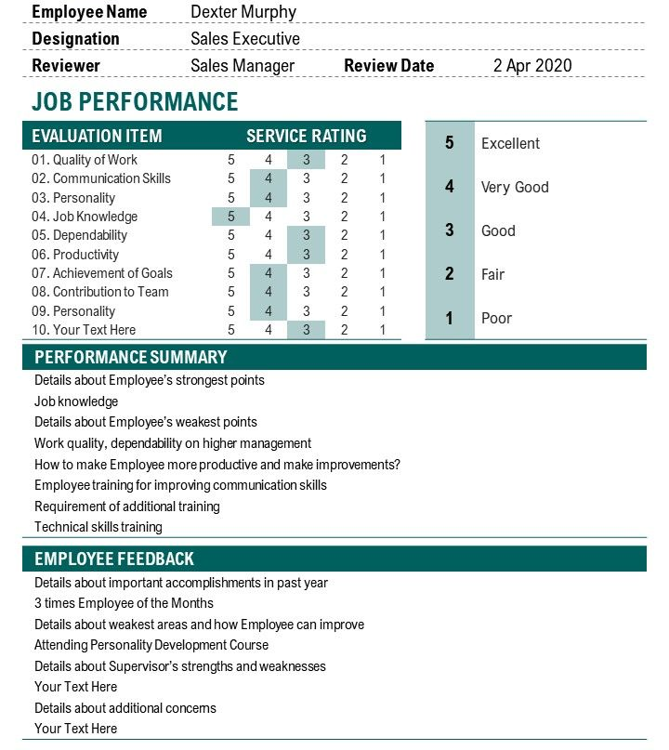
One –page report

Slide 36
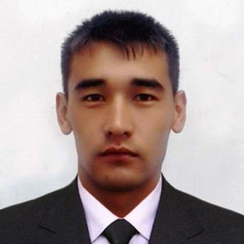
Raxbarlik lavozimga tavsiya (namuna)

Slide 37
NAZORAT SAVOLLARI
SWOT qisqartmasi qanday aniqlanadi?
SWOT tahlilining asosiy mazmuni nima?
SWOT tahlillari qanday elementlarni o'z ichiga oladi?
SWOT tahlil natijalarini qanday ishlatishim mumkin?
Tashqi muhit nima?
Tashqi muhitning imkoniyatlari qanday?
Tashqi muhit tahdidlari nima?
Tashkilotning ichki muhiti nimani o'z ichiga oladi?
Tashkilotning qaysi tomonlari kuchli deb hisoblanishi mumkin?
Tashkilotning qaysi tomonlari zaif deb hisoblanadi?
Tashkilotning uzoq tashqi muhitining parametrlari qanday?
Tashkilotning yaqin tashqi muhitining parametrlari qanday?

Slide 38
NAZORAT SAVOLLARI-2
"PEST-tahlil" atamasi qanday aniqlanadi?
Tashkilotning tashqi muhit omillarining tuzilishi.
Tashkilotning ichki muhitini tahlil qilish yo'nalishlari qanday?
Tashkilot parametrlarini tahlil qilish matritsasining tarkibini tavsiflang.
Tashkilotning tashqi muhitni tahlil qilish matritsasining tuzilishi nima?
Tashkilotning ichki muhitini tahlil qilish matritsasi qanday elementlardan iborat?qanday?
Tashkilotning kuchli tomonlari qanday?
Tashkilotning zaif tomonlari uning muammolari deb aytish mumkinmi?
Tashkilotning imkoniyatlari qanday?

Slide 39
NAZORAT SAVOLLARI-3
Xuddi shu tashqi muhit voqealari ham imkoniyat, ham tahdidlarga olib kelishi mumkinmi?
Tashkilotning makro doirasi qaysi quyi tizimlardan iborat?
Uzoq tashqi muhit tashkilotga qanday ta'sir qiladi?
Etkazib beruvchilar tashkilotga qanday ta'sir qiladi?
Raqobat kuchlarini tahlil qilish nima?
Tashkilotning ichki muhitini tahlil qilish tarkibi qanday?

Slide 40
FOYDALANILGAN VA TAVSIYA ETILGAN ADABIYOTLAR
SWOT tahlili bilan yangi imkoniyatlar kashf eting https://uz.itpedia.nl/2017/08/10/ontdek-nieuwe-kansen-met-swot-analyse/
Yodgorov A. SWOT tahlil - biznesni busiz boshlash taqiqlanadi! https://telegra.ph/swot-tahlil---bizesni-busiz-boshlash-taqiqlanadi-02-04
Филип Котлер, Роланд Бергер, Нильс Бикхофф. Стратегический менеджмент по Котлеру. Лучшие приемы и методы = The Quintessence of Strategic Management: What You Really Need to Know to Survive in Business. — М.: Альпина Паблишер, 2012. — 144 с. — ISBN 978-5-9614-2213-9.
Майсак О. С. SWOT-анализ: объект, факторы, стратегии. Проблема поиска связей между факторами // Прикаспийский журнал: управление и высокие технологии. — 2013. — № 1 (21)
Репьев А.П. Убожество SWOT. http://www.repiev.ru/doc/SWOT-Stupidities.pdf

Slide 41
FOYDALANILGAN VA TAVSIYA ETILGAN ADABIYOTLAR
Патрахина Т.Н. SWOT-анализ как инструмент планирования стратегии организации.«Науковедение» Том 7, №2 (2015)
Виханский О.С. Стратегическое управление: Учебник. -5-е изд., перераб. и доп. -М.: Гардарика, 2011. -296с.
Дафт Р. Менеджмент. 9-е изд./Пер. с англ. -СПб.: Питер, 2012. -864с.: ил. -(Серия «Классика МВА»).
Котлер Ф. Маркетинг менеджмент. Экспресс-курс. 5-е изд./Пер. с англ. под ред. С.Г. Божук. -СПб.: Питер, 2011. -464с.
Лапыгин Ю.Н. Стратегический менеджмент: Учеб. пособие. -М.: ИНФРА-М, 2011. -236с. -(Высшее образование).
Маленков Ю.А. Стратегический менеджмент: учеб. -М.: ТК Велби, Изд-во Проспект, 2012. -224с.
Стратегии, которые работают: Подход BCG: пер. с англ -6-е изд. -М.: Манн и Фербер, 2012. -496с.
Стратегический анализ: учебное пособие/А.Н. Хорин, В.Э. Керимов. -М.: Эксмо, 2006. -288с. -(Высшее образование).
Стратегия эффективного развития фирмы: учебник/О.С. Сухарев. -М.: Издательство «Экзамен», 2010. -287с.

Slide 42

Savollar, qo’shimchalar, e’tirozlar, takliflar?

Slide 43
E’tiboringiz uchun rahmat!

